Slide 1
Propuesta de modelo de solución
Daniel Alejandro Fernández Robles
Nelson David Quiñones Virgen
Paola Andrea Osorio Holguín

Slide 2

Recordar el objetivo principal
Wish ha centrado su modelo de negocio en una sola cosa: el precio.

Slide 3


Objetivo Inicial
Nuevo Objetivo
Predecir el valor percibido por los clientes que será medido por el precio, usando diferentes características del producto.
Encontrar la cantidad de ventas que se pueden realizar dada una propuesta de valor, con el fin de encontrar los precios más bajos a los que se puede vender conservando ganancias operativas.

Slide 4
Características a evaluar inicialmente
Características de las imágenes
Ventas de productos
1
2
3
4
Calificación del mercante
Clasificación del producto

Slide 5
Ideas
01
02
03
04
Crear un modelo de línea base
Utilizar todas las variables numéricas
Eliminación de variables
Se observaron las variables con mayor correlación y se generaron nuevos gráficos
Clustering de precio y ventas
Se encontró una estructura interesante entre ambas
Utilizar Crisp-DM
Reformulación de objetivos y planear estrategia de ATAQUE!

Slide 6
Preguntas
Podemos predecir los precios con atributos que podamos controlar?
Podemos predecir la cantidad de ventas con atributos que podamos controlar?
Hay una relación entre los tags y cantidad de ventas o el precio?

Slide 7

Características evaluadas finalmente
Product_variation_inventory
Shipping_is_express
Price
Uses_ad_boosts
Rating
Merchant_rating
Merchant_rating_count
Merchant_has_profile_picture
Badge_product_quality
Has_urgency_banner
Black, Blue, Green, grey, multicolor,Other, pink, purple, red, white, yellow .
AT, CN, GB, SG, US, VE, unknown
Best tag_sales, avrg_tag_sales
Gtr_tag_price, avrg_tag_price

Slide 8
Flujo de analitica
01
02
04
03
Experimentar con dato
Segmentación de datos
Con el fin de obtener más conocimiento de predicción de los parámetros de entrada
Se crean los grupos para traning, testing, hyperparameter
Ajuste de hiperparametros
Prueba de modelos
Se ajusta el hiperparametro y se escoge el mejor modelo
Se entrenaron varios modelos y se escogen los mejores basándose en su desempeño

Slide 9
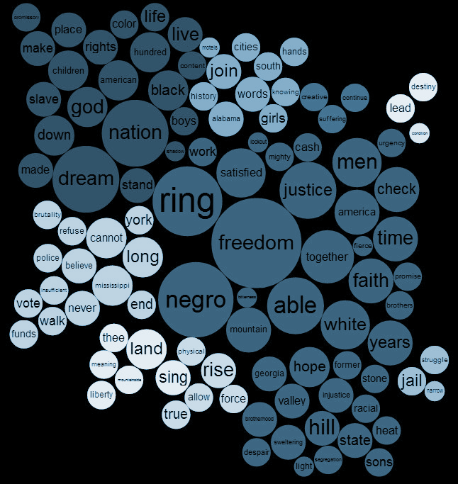
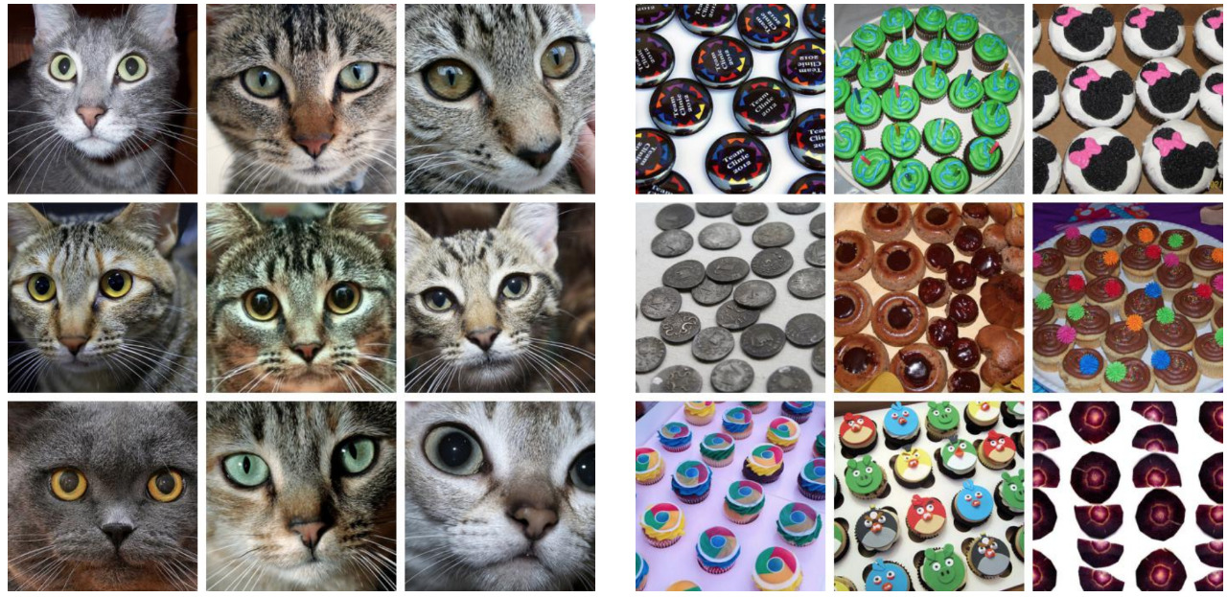
Propuestas de mejora
NeptuClustering con tags y ventas
Asociar tags con imagenes

Slide 10


Análisis
Los tags tienen una relación relevante con la cantidad vendida de producto y el precio.
El rating count y la cantidad vendida se relaciona fuertemente independientemente del valor del rating.
No hay una relación fuerte entre el precio y las ventas.
Los precios ya son tan bajos que la personas confían en que estos son los más competitivos.

Slide 11

Gracias!
https://colab.research.google.com/drive/1sZQYDMGy6m20itdCYiy2wiWSKutaTh76#scrollTo=xnwB1jMACMGN

